Slide 1
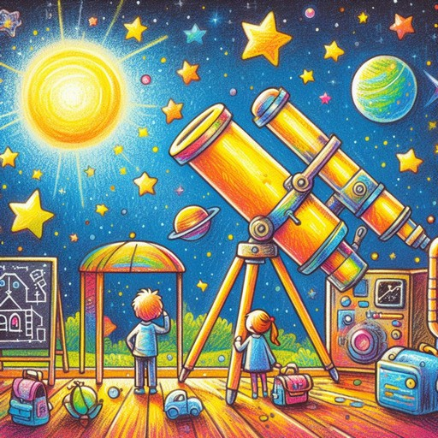
Я досліджую світ
1 клас
людина і світ
Урок 73
Чому Сонце на Землі — найголовніше?

Slide 2
Налаштування на урок
Вправа «Прогноз погоди»
Обери собі позначку погоди, що відповідає зараз твоєму внутрішньому стану (настрою), та прочитай коментар до картки.
Ось дзвінок сигнал подав —
До роботи час настав.
Тож і ми часу не гаймо,
А урок свій починаймо.
Ти роздратований/а, готовий/а метати блискавки. Заспокойся, адже від твоїх блискавок можуть постраждати інші. Все буде добре!
Якщо на душі опади, згадай, що після зливи часто буває райдуга
На душі зимно та сніжно. Не забувай, що сніжинки та крижинки однаково розтануть
Сьогодні у тебе на душі сонячно, отже, зумієш своїм теплом зігріти своїх друзів

Slide 3
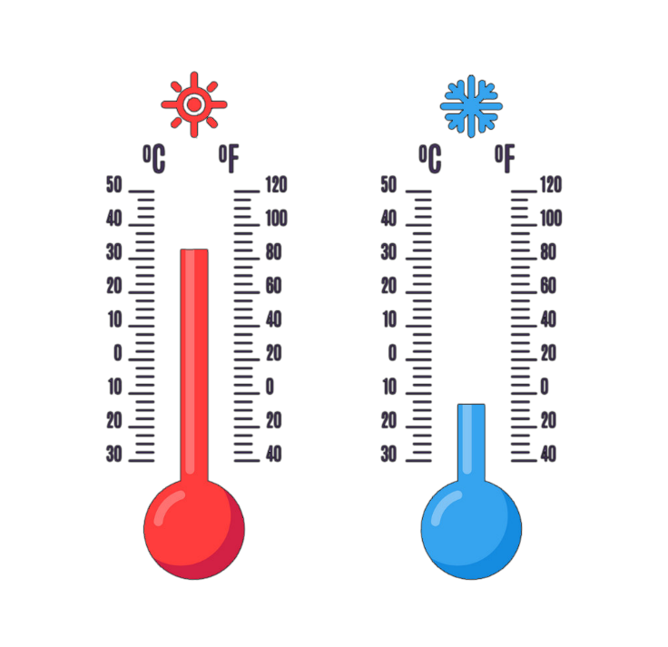
Вправа «Синоптик»
Ясно хмарно похмуро
дощ гроза сніг
Яка зараз пора року?
Який стан неба?
Яка температура повітря?
Який місяць року?
Чи були протягом доби опади?
Яке число місяця?
Погода вітряна чи безвітряна?
Який день тижня?

Slide 4
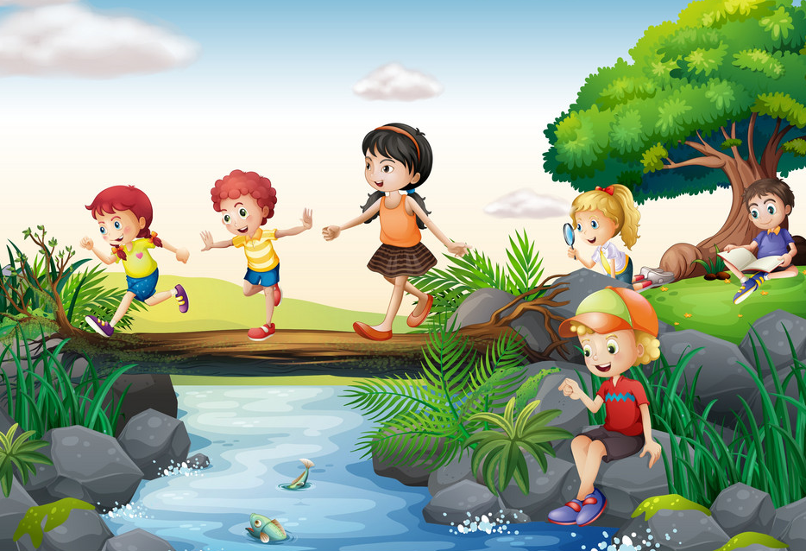
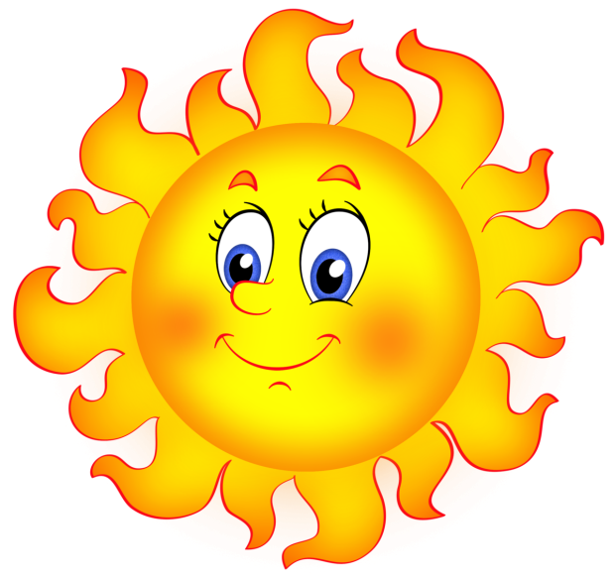
Пригадай
Що належить до неживої природи
Відгадай загадку
Рано-вранці прокидається, встає.
Розсипає скрізь проміннячко своє.
Огляда природоньку, зігріва,
А надвечір спатоньки знов ляга.
Сонце
Повітря, вода, сонце, каміння

Slide 5
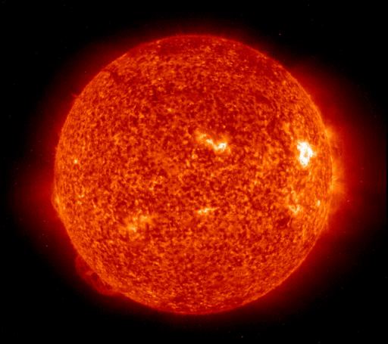
Що таке сонце?
Сонце – це величезна розпечена куля. Температура на її поверхні досягає шести тисяч градусів! Саме тому тепло доходить до нашої планети.

Slide 6
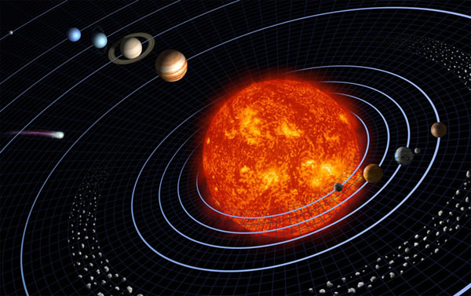
Що таке сонце?
Сонце – це велике космічне тіло, навколо якого обертається наша Земля й інші планети.
Розташоване воно дуже далеко. Нам посилає свої світло, тепло, енергію.

Slide 7
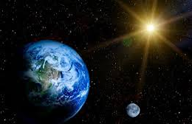
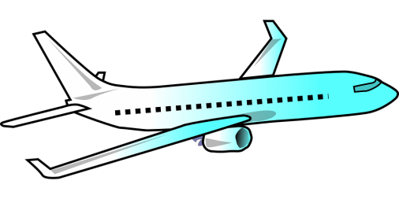
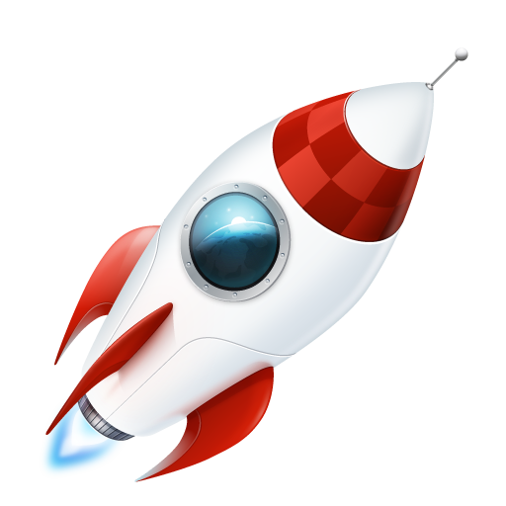
Сонце знаходиться дуже далеко від землі
Щоб досягти Сонця:
на поїзді потрібно їхати 200 років.
8 хвилин
на літаку потрібно летіти 10 років.
на ракеті потрібно летіти 6 місяців.
А сонячний промінь долає цю відстань за 8 хв.

Slide 8
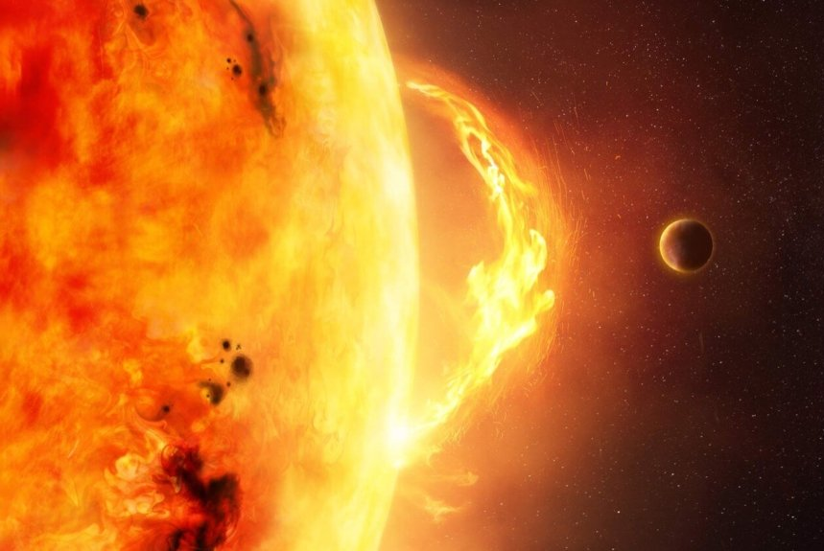
Цікаво знати
За 1 секунду Сонце виділяє більше тепла і світла, ніж люди використали за всю історію свого життя на Землі. А до нас доходить із цієї енергії лише маленька частка, але її вистачає для того щоб на Землі існувало життя.

Slide 9
Прочитай казку лісника, вставляючи зображене слово
— Дуже люблю я . Коли сходить — природа оживає. Птахи радісно щебечуть, а рослини повертають свої голівки-квіти в бік .
Та якось одного сонячного ранку зненацька настала суцільна пітьма. Злий чарівник украв , щоб знищити все живе. Та не зміг він в руках утримати . Воно обпекло його, немов вогонь.
Що в тексті правда, а що вигадка?

Slide 10
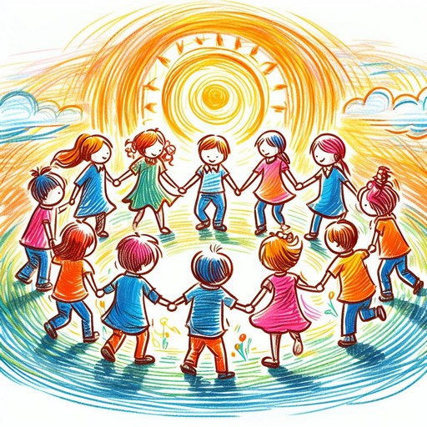
Сонячне світло
Сонячне світло,
яке ми бачимо, —
це світлова енергія Сонця
Ця енергія передається на
Землю, і, хоча вона невидима, ми відчуваємо її шкірою, особливо
в спекотні літні дні.

Slide 11
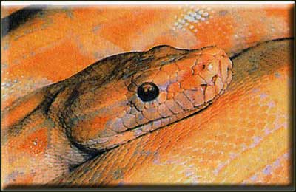
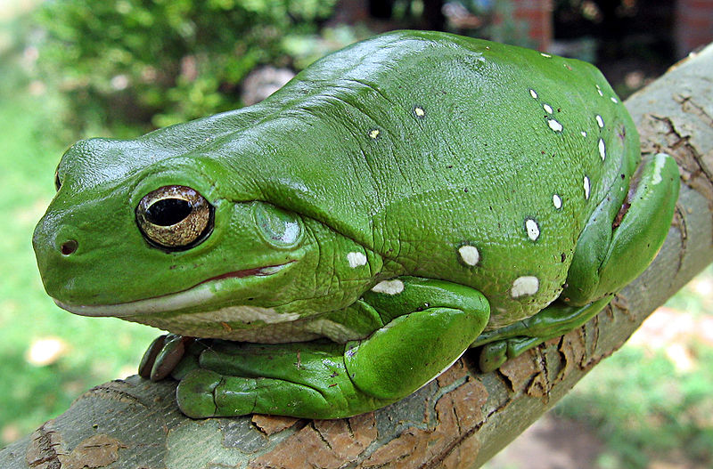
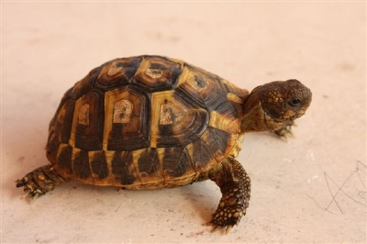
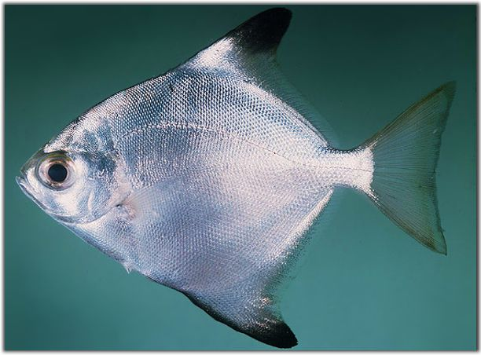
Сонячне тепло
Риби, жаби, змії, черепахи на холоді перестають рухатися. Тому з настанням холодів, вони шукають схованки, щоб спокійно перезимувати. Навесні, коли потепліє, тіло тварин нагрівається. Вони знову стають рухливими.

Slide 12
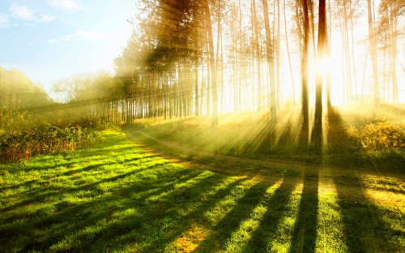
Значення Сонця
Ти знаєш, що всі істоти на Землі дихають. А збагачують повітря киснем рослини. Проте виробляти кисень рослини можуть лише на світлі. Отже, якби не Сонце, то на Землі не було б кисню. Не було б тепла, і все живе загинуло б..

Slide 13
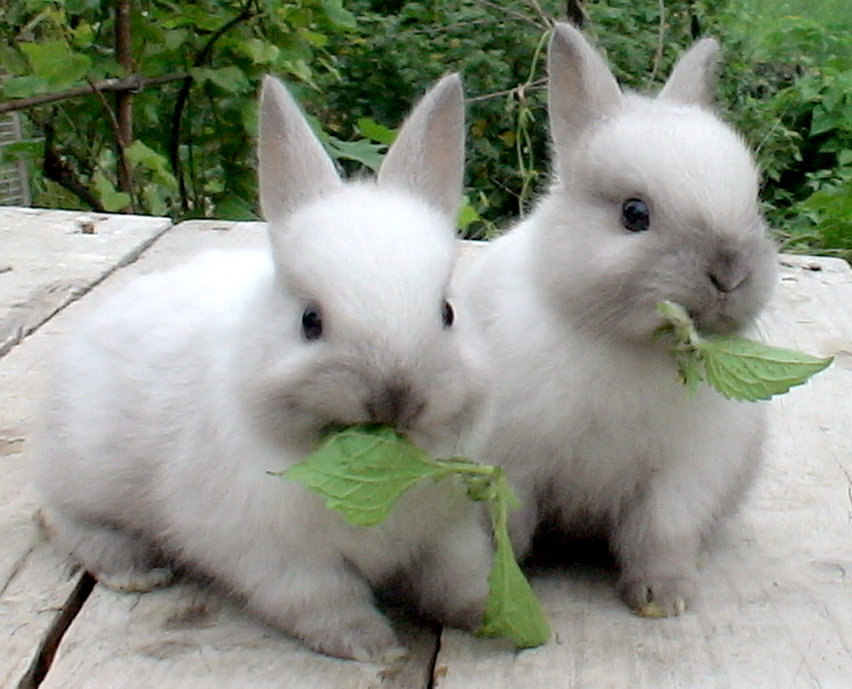
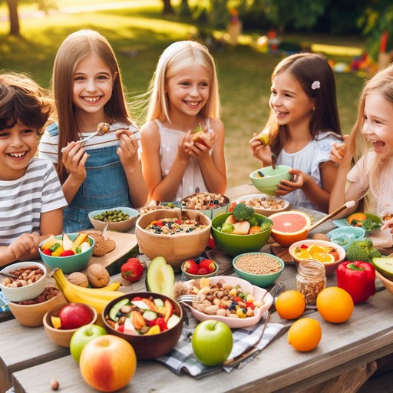
Сонячна енергія
Сонячна енергія передається тваринам і людям,
коли вони живляться рослинами
Енергія Сонця потрібна людям і тваринам, щоб рости, розвиватися й рухатися.
А людям ще й для того,
щоб виконувати фізичну і розумову роботу.

Slide 14
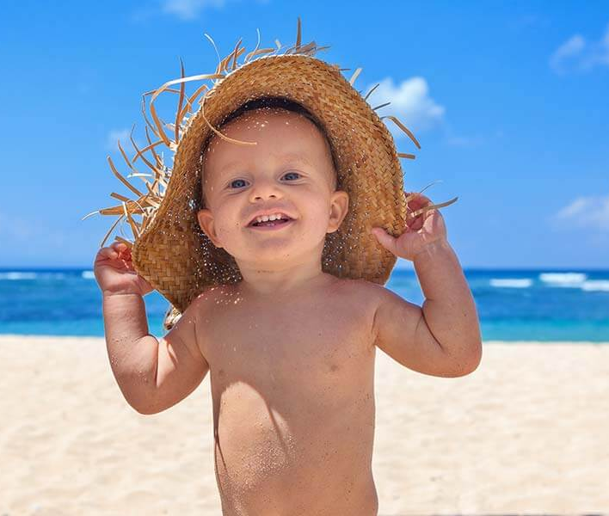
Значення Сонця
Окрім того Сонце допомагає виробляти необхідний людському організму вітамін D. Люди навіть склали приказку: «Куди не заглядає сонце, туди навідується лікар»

Slide 15
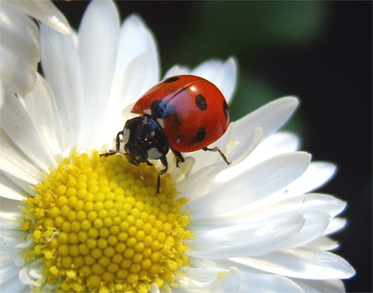
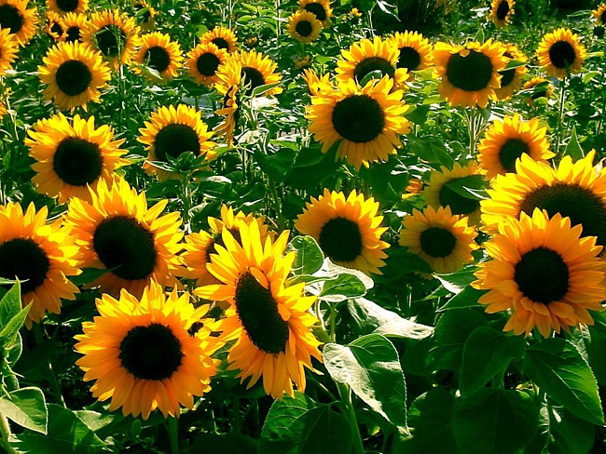
Сонце, сонечко, соняшник
Сонечко вгору
повзе по травинці,
Чорний горошок
у нього на спинці.
Грає проміння
довколо яскраве,
Сонечку Сонце
всміхнулось ласкаве.

Slide 16
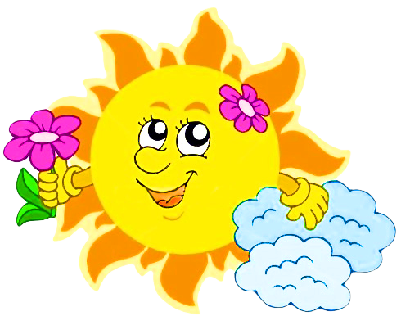
Відгадай загадку
Усе від нього навкруги
Набирається снаги.
Тільки ранок настає –
Виглянь у віконце!
Всім воно життя дає,
Променисте…
Розкажи, чому ти любиш Сонце?

Slide 17
Послухай вірш
Світить сонце в вишині,
Тобі світить і мені.
Землю нашу зігріває,
Сади світлом наливає.
Світить ясно у віконце
Золотава зірка — Сонце.
Чи знаєш ти віршики чи загадки про сонце? Розкажи.

Slide 18
Чому ж Сонце на Землі найголовніше?
Підсумок уроку
Завдяки сонячному світлу й теплу рослини ростуть, накопичуючи сонячну енергію і передаючи її тваринам і людям
Під сонячним світлом рослини виробляють кисень для дихання живих організмів
Споживаючи сонячну енергію, тварини й люди рухаються, розвиваються
Сонце

Slide 19
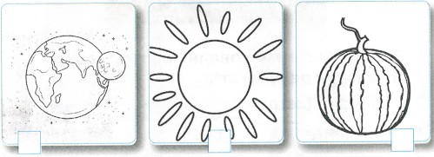
Робота в зошиті
Обери і обведи. Чи погоджуєшся ти з висловом?
Сонце – це єдине природне денне світило.
Так
Ні
Обери і зафарбуй. Який із цих об’єктів природи насправді має найбільші розміри?
Сторінка
22 №1

Slide 20
Рефлексія. Вправа «Явища природи»
Підсумок уроку
Що тобі відомо про сонце?
Навіщо сонце живим організмам?
Що може статись, якщо сонце зникне?
Назви 3 факти про сонце, які ти дізнався.
Навіщо потрібні знання, здобуті сьогодні на уроці?
Опиши за допомогою явищ природи, що ти відчував(ла) сьогодні на уроці.
урок
зимно
дощило
вітряно
сонячно
спекотно

